Slide 1

آشنایی با پلتفرم اینترنت اشیا
ارائه شده توسط : سارا رجب زاده

Slide 2
سرفصل های ارائه
1-مفهوم اینترنت اشیا
2-مفهوم پلتفرم
3-نقش و جایگاه پلتفرم در پروژه IOT
4-انواع پلتفرم های اینترنت اشیا
5-ساختار پلتفرم اینترنت اشیا
6-نمونه های معروف خارجی
7-نمونه های داخلی
2

Slide 3
مفهوم اینترنت اشیا

Slide 4
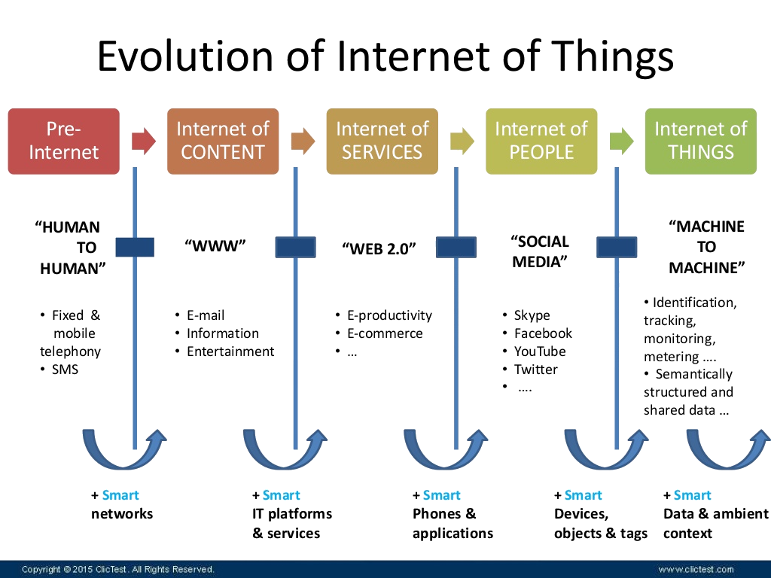
سیر تکاملی اینترنت اشیا
4

Slide 5
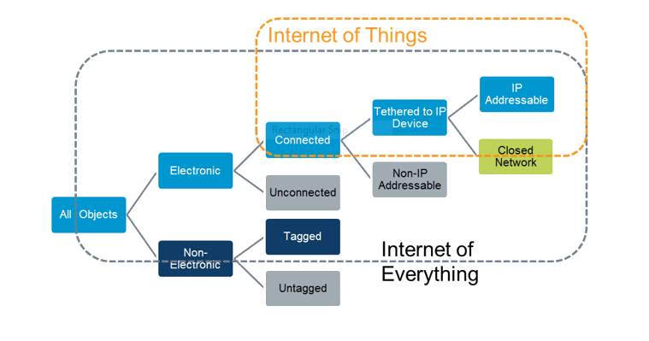
اینترنت اشیا
5

Slide 6
مفهوم پلتفرم

Slide 7

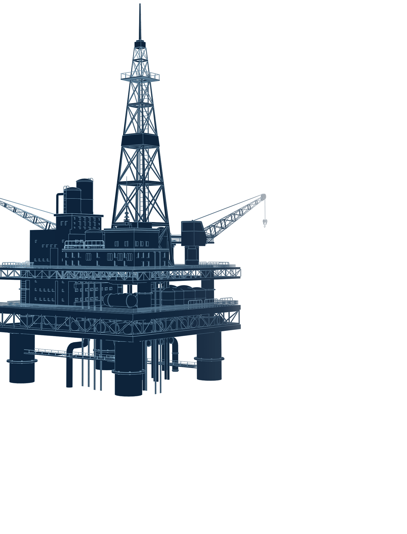
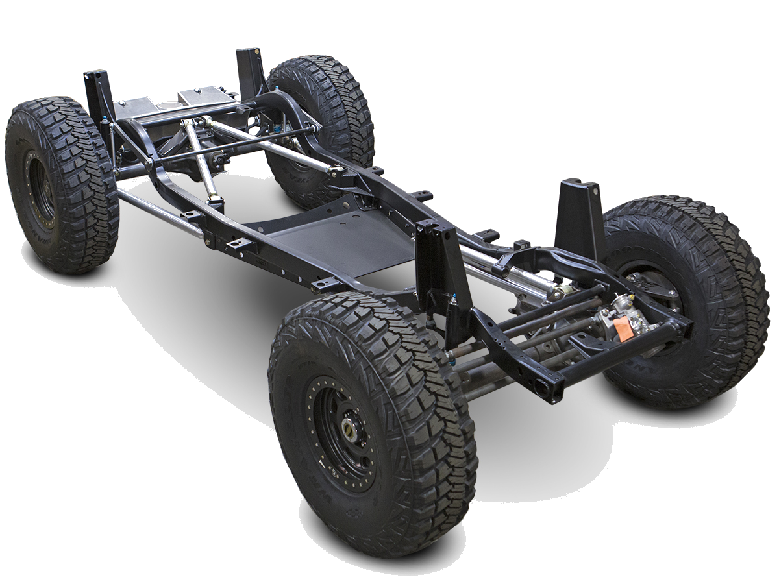
انواع پلتفرم
7

Slide 8
نقش و جایگاه پلتفرم در پروژه IOT

Slide 9
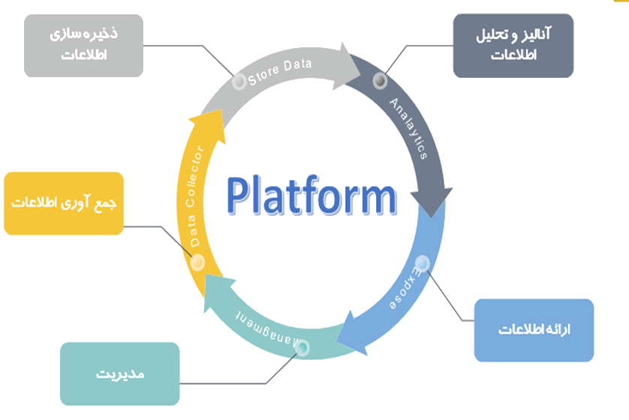
فاکتورهای پلتفرم
8

Slide 10
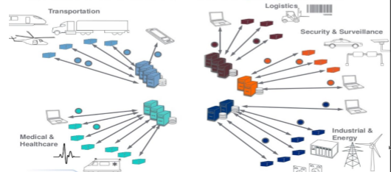
پلتفرم جزیره ای
9

Slide 11
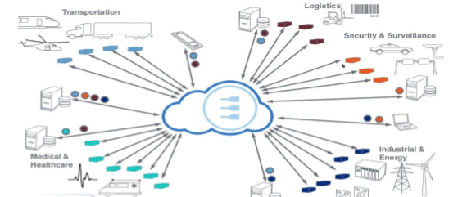
پلتفرم مرکزی
10

Slide 12
انواع پلتفرم

Slide 13
دسته بندی پلتفرم ها از دید بازار
1-رویکرد بالا به پایین
2-رویکرد پایین به بالا
3-رویکرد استفاده از سیستم های مشابه جهت تکمیل سبد کالا
4- رویکرد تک منظوره
5-رویکرد سرمایه گذاری
13

Slide 14
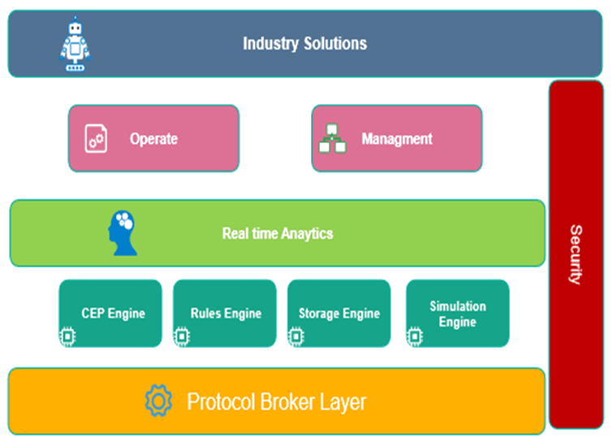
مدل مفهومی پلتفرم
14

Slide 15
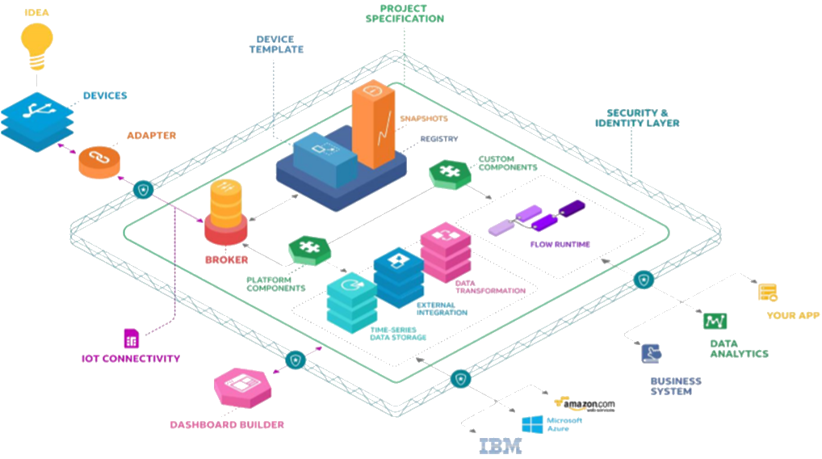
جراحی ساختار پلتفرم
15

Slide 16
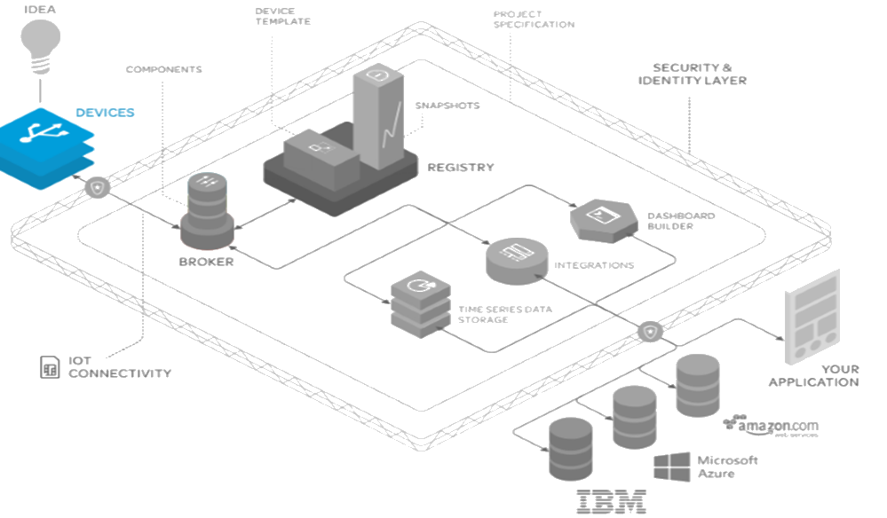
تجهیزات
16

Slide 17
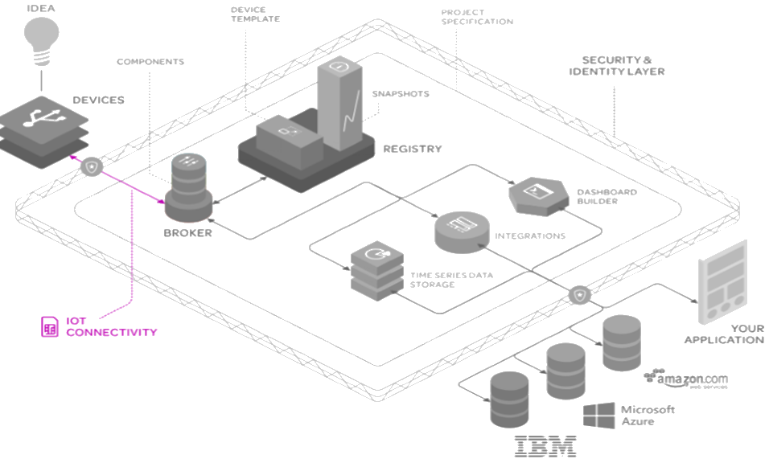
ارتباطات
17

Slide 18
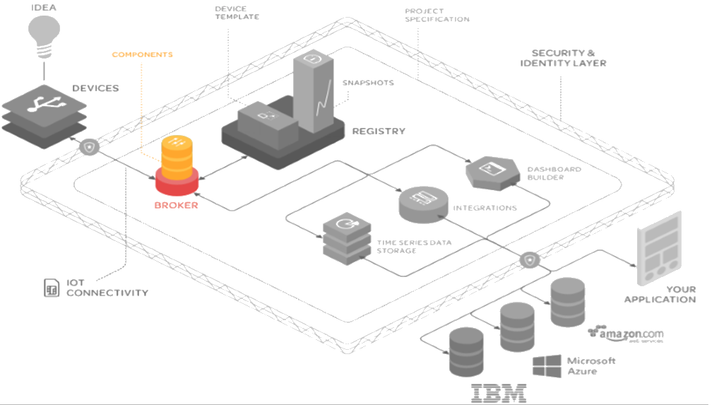
بروکر
18

Slide 19
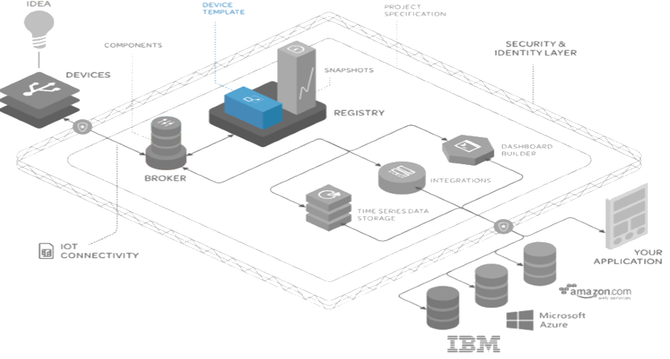
قالب اطلاعات
19

Slide 20
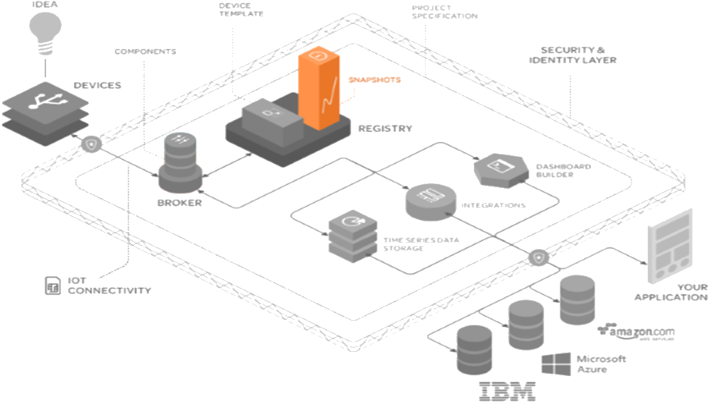
ذخیره سازی داده ها
20

Slide 21
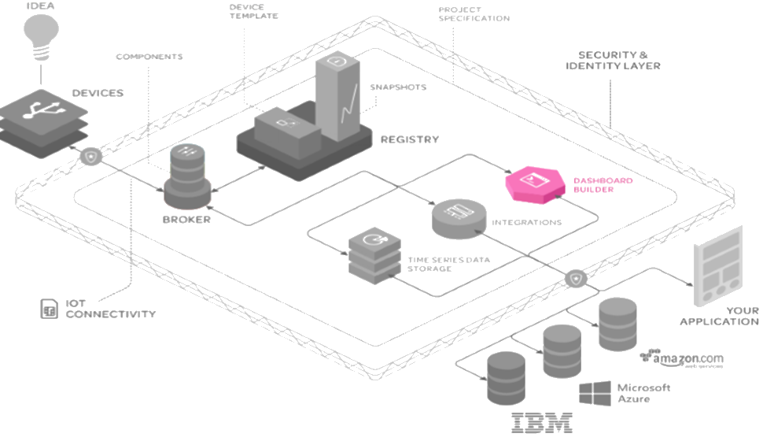
ایجاد دشبورد و مصور سازی
21

Slide 22
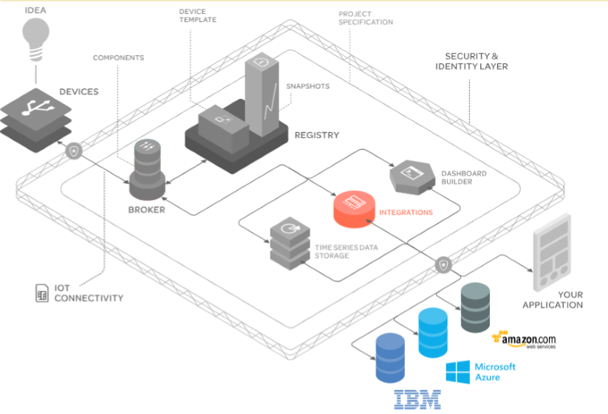
یکپارچه سازی
22

Slide 23
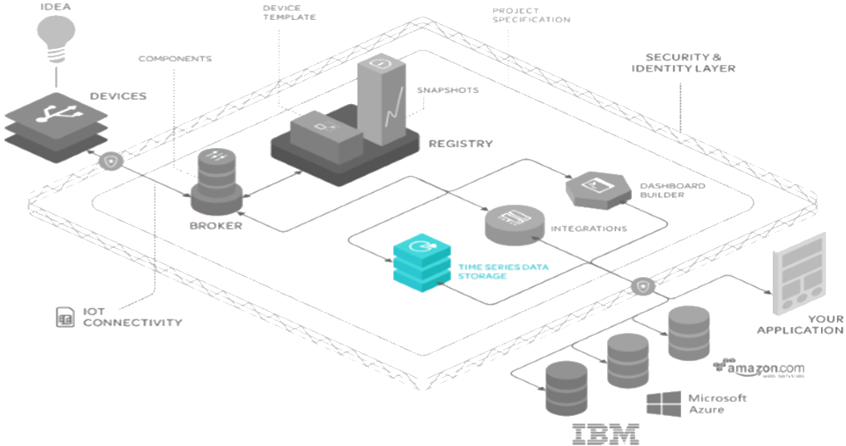
ذخیره سازی اطلاعات مبتنی بر زمان
23

Slide 24
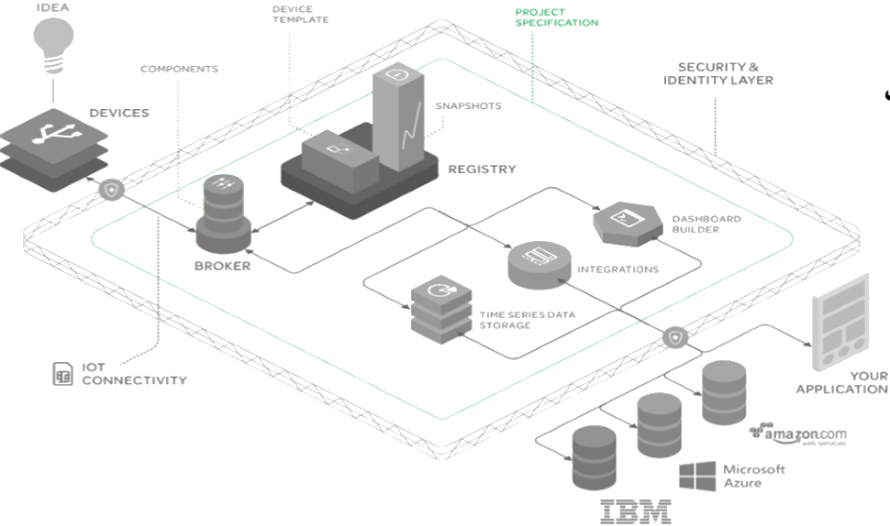
پکیج کامل یک پلتفرم
24

Slide 25
چند پلتفرم پرکاربرد

Slide 26
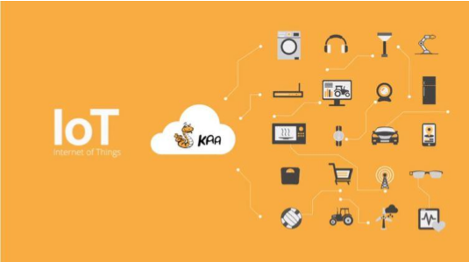
KAA
26

Slide 28
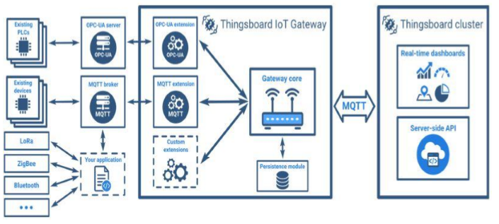
Things board
27

Slide 29

AWS
28

Slide 30
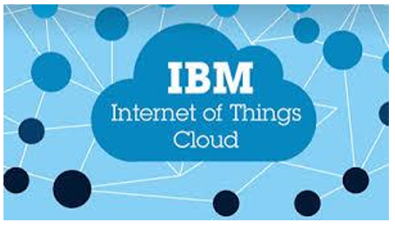
IBM
29

Slide 31
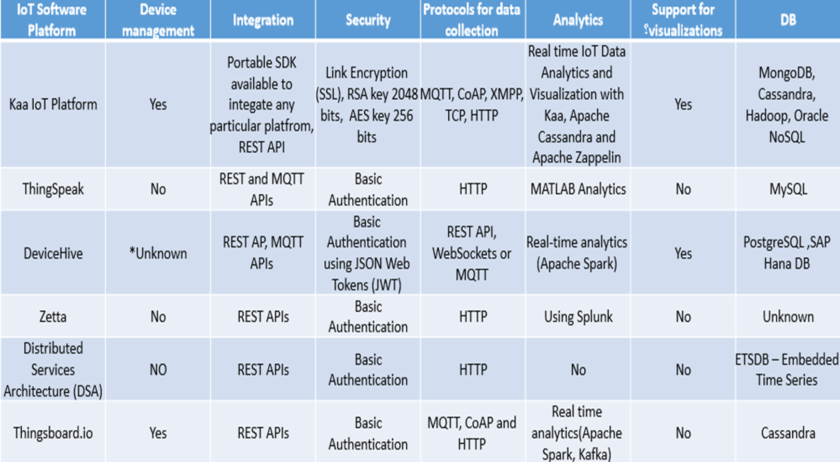
مقایسه پلتفرم های متن باز
30

Slide 32

نمونه داخلی
شرکت فرینه فناور
شرکت آریا همراه
31

Slide 33
32

